Slide 1
SOUNDS WRONG 2024 Kampagne „Melden statt teilen“

Slide 2
Kampagne „Melden statt Teilen“
Zielgruppe: Kinder und Jugendliche
„Abholen“ der Zielgruppe durch zielgruppengerechte Ansprache und Beispiele aus deren Lebensrealität - psychologischen Zugangsbarrieren durchbrechen
Start: 10. Oktober 2024
soundswrong.de: jugendgerechte Auffrischung und nutzerfreundlicher Meldebutton
Social-Media-Kampagne
Ströer-Großplakat-Kampagne
Video „Halte Noah auf!“
Gamification-Ansatz
Schulkampagne mit Info-Screen-Inhalten, Plakaten und Postkarten
Neue Plakate und Info-Flyer für Schüler, Lehrer und Eltern

Slide 3
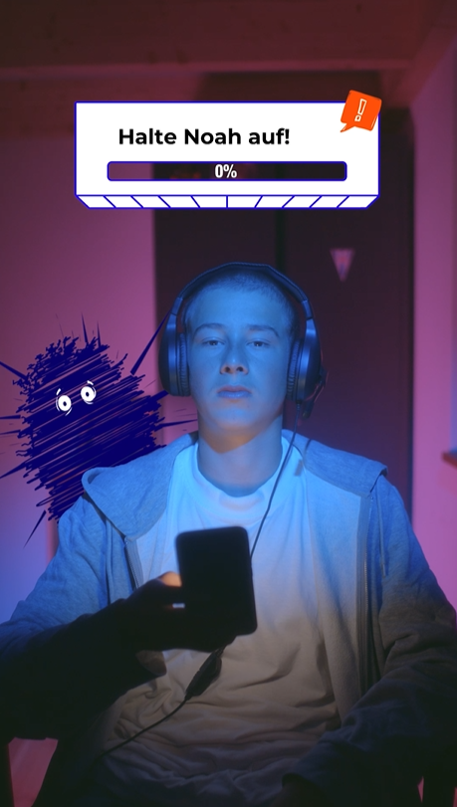
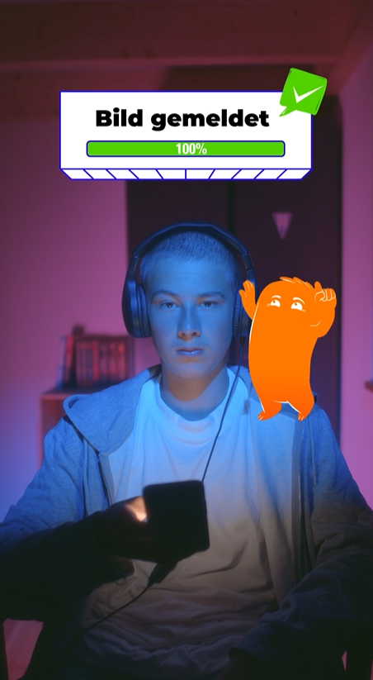
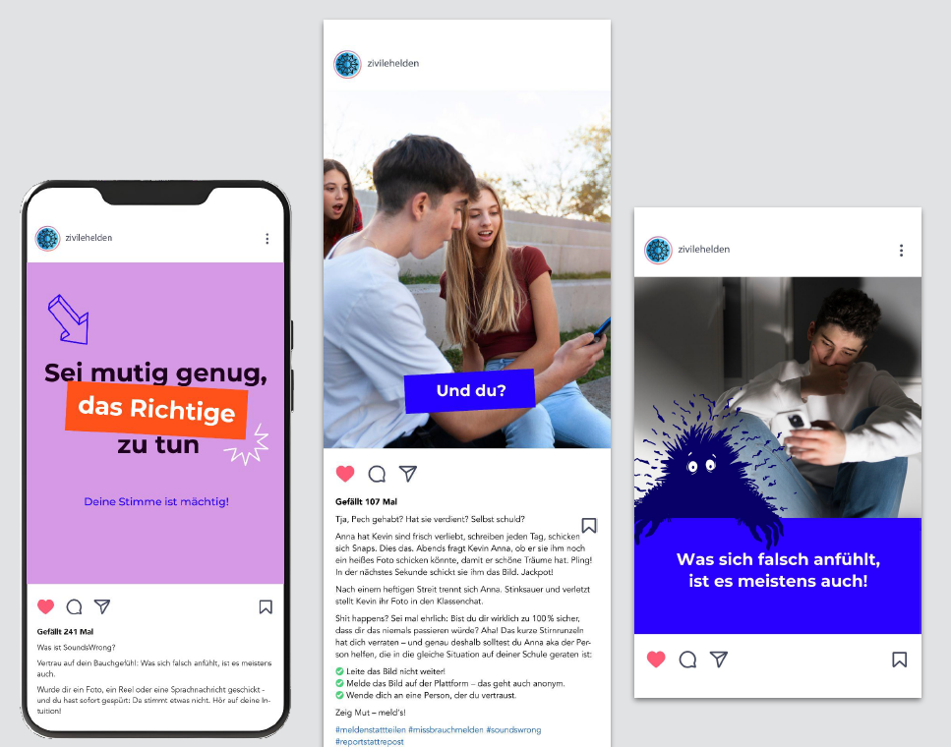
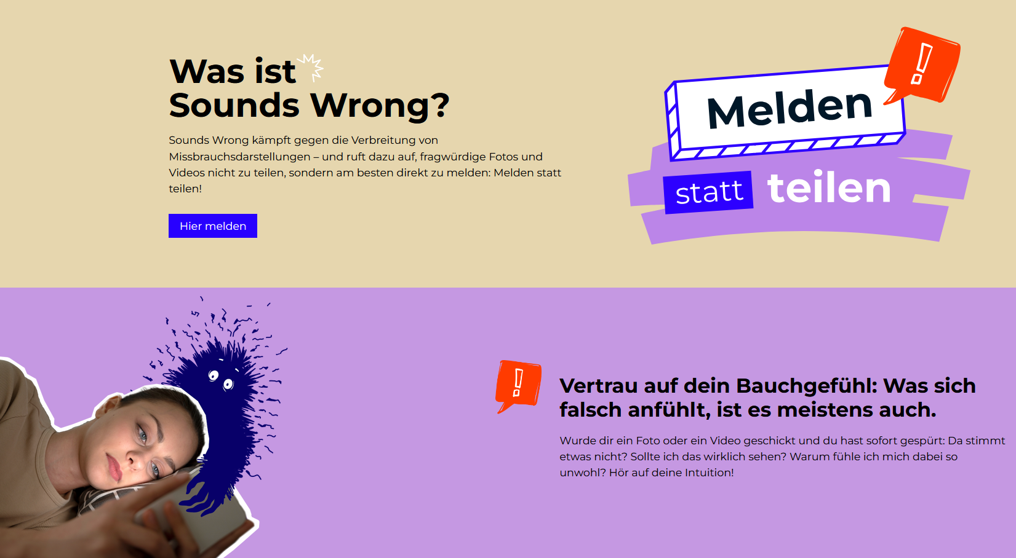
soundswrong.de Social-Media-Kampagne Neues Video

Slide 4
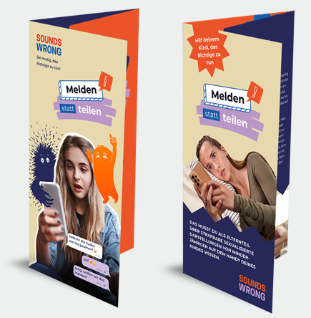
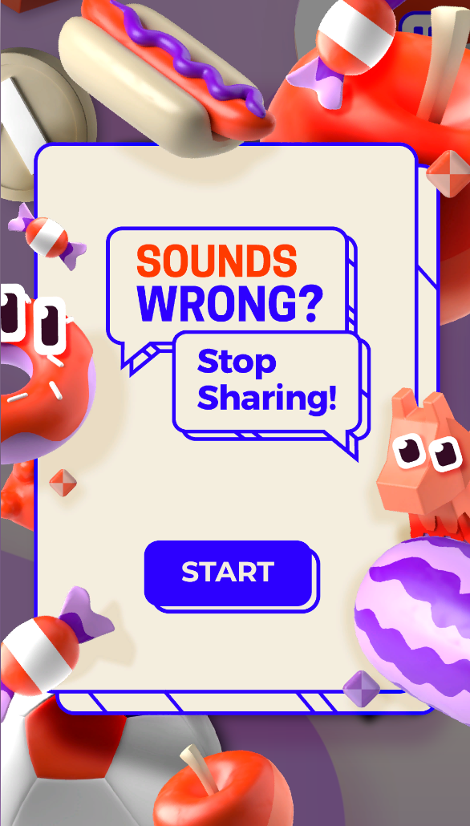
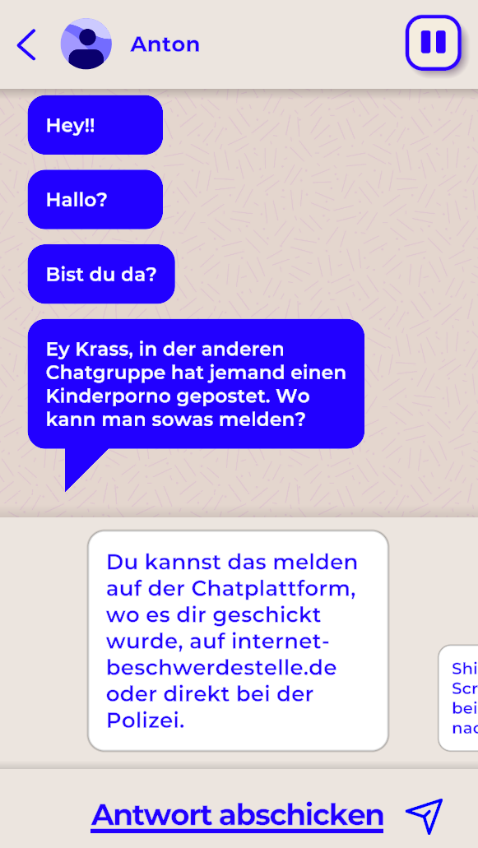
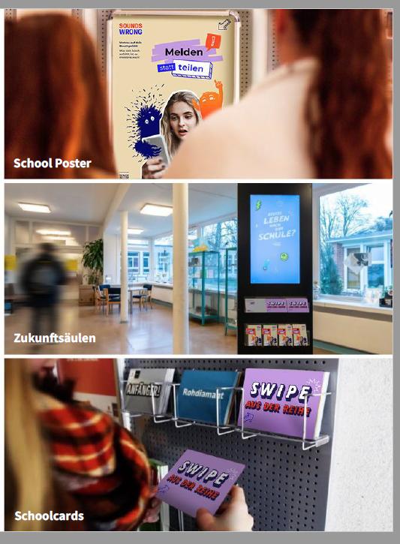
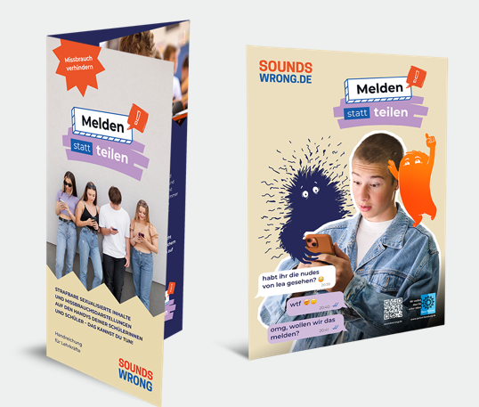
Stop-Sharing-Game Schulmedien Zielgruppen-Flyer & Plakat

